Slide 1


ỦY BAN NHÂN DÂN QUẬN LONG BIÊN
TRƯỜNG TIỂU HỌC ĐÔ THỊ VIỆT HƯNG
BÀI GIẢNG ĐIỆN TỬ
KHỐI 3
MÔN: ĐẠO ĐỨC

Slide 2

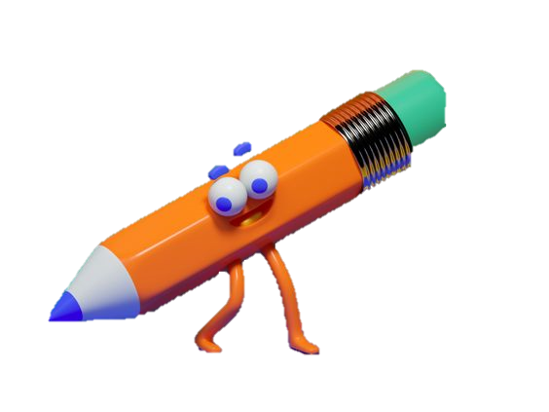

KHỞI ĐỘNG
KHỞI ĐỘNG

Slide 3

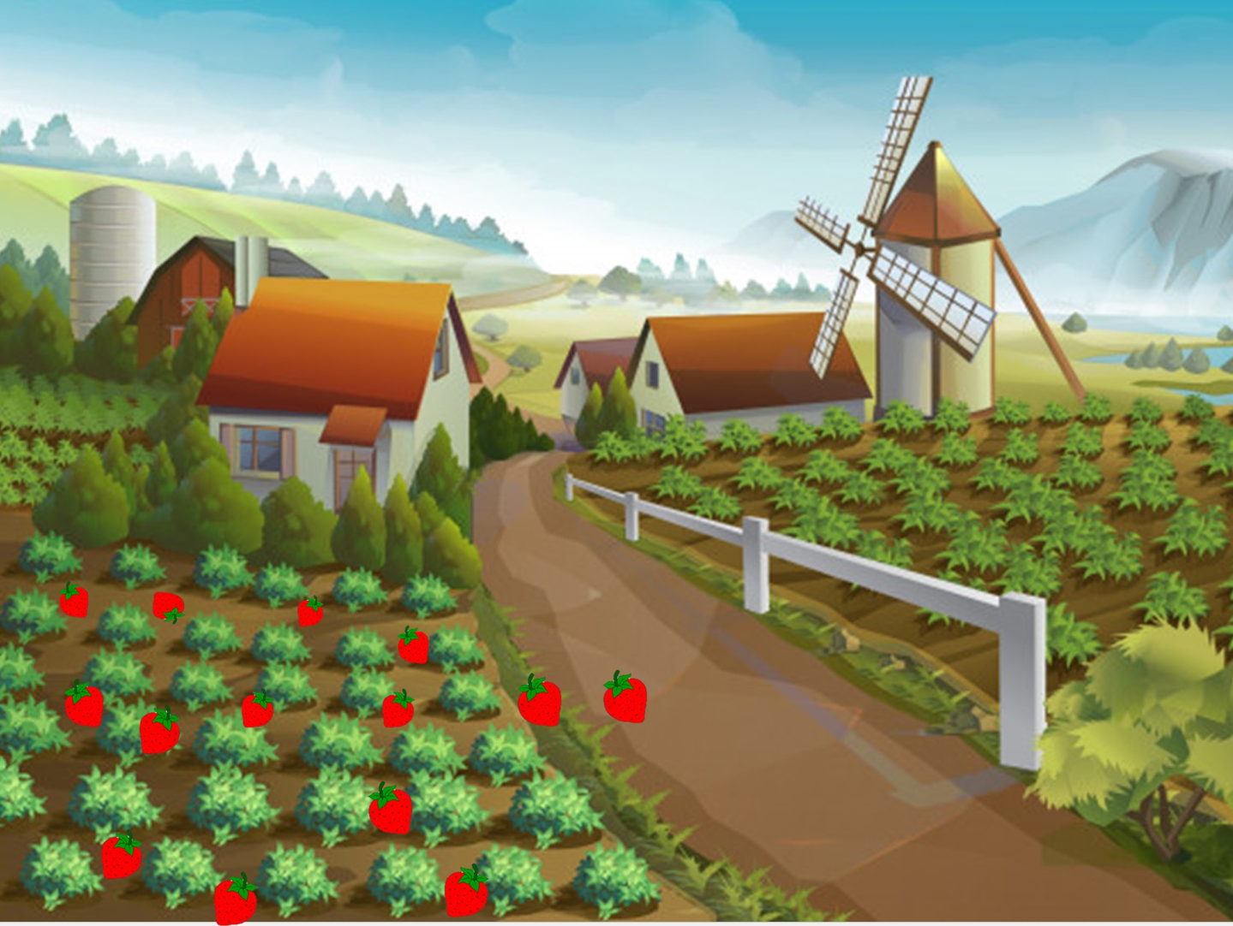












TRÒ CHƠI: HÁI DÂU
PLAY

Slide 4

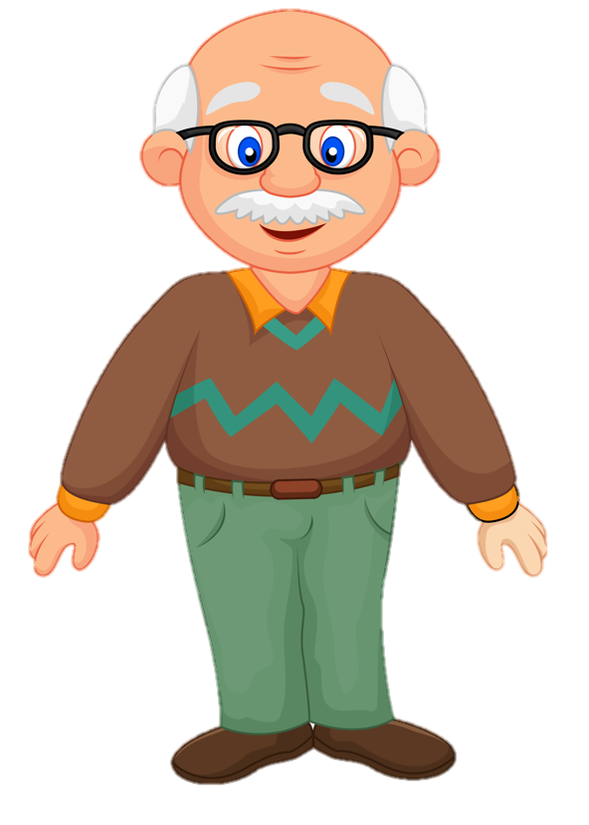



Slide 5







Slide 6








1. Nêu điểm mạnh của con hổ?
A. Nhút nhát, chậm
B. Khỏe, nhanh
C. Hiền lành
D. Nhỏ, nhanh

Slide 7

2. Nêu điểm yếu của con nai?
A. Hung dữ
B. Chậm
C. Khỏe mạnh
D. Nhút nhát

Slide 8
3. Nêu điểm mạnh của con voi?
A. Nhỏ, nhanh
B. To, khỏe
C. To, yếu
D. Nhỏ, chậm chạp

Slide 9
4. Nêu điểm yếu của con gấu?
A. Nhanh, khỏe
B. Ham ăn
C. Khỏe, dữ
D. Chạy chậm, ì ạch

Slide 11

BÀI 7: EM KHÁM PHÁ BẢN THÂN
BÀI 7: EM KHÁM PHÁ BẢN THÂN

Slide 12

YÊU CẦU CẦN ĐẠT
Thể hiện thái độ đồng tình hay không đồng tình với các việc làm nhằm khám phá điểm mạnh, điểm yếu của người khác.
1
2
Vận dụng việc nêu điểm mạnh, điểm yếu của bản thân trong tình huống cụ thể.
3
Nêu được những hoạt động em có thể tham gia phù hợp với điểm mạnh, điểm yếu của bản thân.

Slide 13



HOẠT ĐỘNG 1:
BÀY TỎ Ý KIẾN

Slide 14
1. Em đồng tình hay không đồng tình với việc làm của bạn nào dưới đây? Vì sao?
Cô giáo cần một bạn thay mặt lớp phát biểu trước toàn trường vào giờ chào cờ. Lan xung phong vì biết điểm mạnh của mình là khả năng nói trước đám đông.
Đạt không tự tin khi gặp người lạ. Mẹ khuyên Đạt nên tham gia câu lạc bộ để mạnh dạn hơn. Đạt từ chối không tham gia.
Notes:
- Đối với việc làm của bạn Đạt, nếu Đạt từ chối không tham gia, Đạt cần có kế hoạch phù hợp để bản thân tự tin hơn khi gặp người lạ. Mẹ khuyên Đạt tham gia là để tốt cho con nên Đạt cần có sự cố gắng.

Slide 15
HOẠT ĐỘNG 2:
XỬ LÝ TÌNH HUỐNG

Slide 16

TÌNH HUỐNG 1:

Slide 17
TÌNH HUỐNG 2:

Slide 18
THẢO LUẬN NHÓM:
2. Xử lý tình huống
Em và Thành là bạn than. Trường tổ chức cuộc thi hát. Thành rủ em tham gia cùng. Tuy nhiên, em nghĩ hát lại chính là điểm yếu của mình.
Trường em tổ chức Hội khỏe Phù Đổng. Các bạn động viên em tham gia môn cờ vua, nhưng em lại đá cầu rất tốt.

Slide 19
TÌNH HUỐNG 1:

Slide 20
TÌNH HUỐNG 2:

Slide 21
HOẠT ĐỘNG 3:
VẬN DỤNG

Slide 22
HOẠT ĐỘNG 3:
Nêu điểm mạnh và điểm yếu của mình?
Chia sẻ những hoạt động mà em có thể tham gia phù hợp với điểm mạnh và điểm yếu đó.

Slide 23
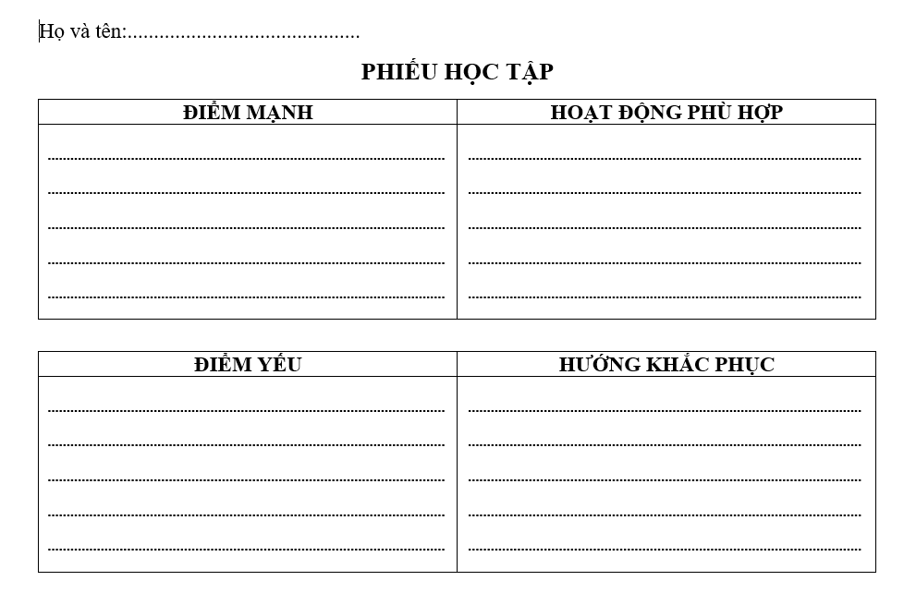

Slide 24










TRÒ CHƠI
XÌ ĐIỆN

Slide 25


Slide 26
YÊU CẦU CẦN ĐẠT
Thể hiện thái độ đồng tình hay không đồng tình với các việc làm nhằm khám phá điểm mạnh, điểm yếu của người khác.
1
2
Vận dụng việc nêu điểm mạnh, điểm yếu của bản thân trong tình huống cụ thể.
3
Nêu được những hoạt động em có thể tham gia phù hợp với điểm mạnh, điểm yếu của bản thân.

Slide 27


TRÂN TRỌNG CẢM ƠN QUÝ THẦY CÔ,
CHÚC CÁC CON HỌC SINH
CHĂM NGOAN, HỌC GIỎI!

